Slide 1


제 13장 구조체
C 언어 Express(개정4판)

Slide 2

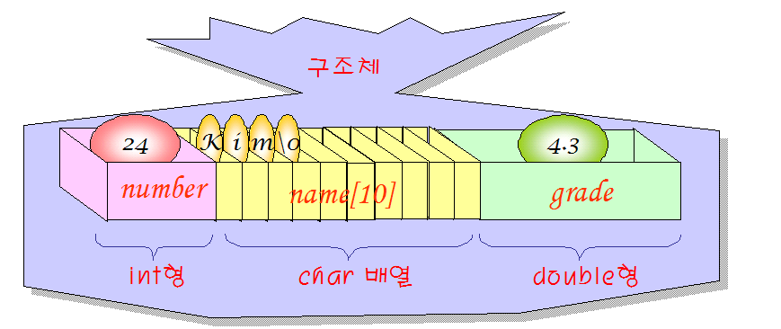
구조체의 필요성
학생 데이터를 하나로 묶어서 처리하려면?
구조체를 사용하면 변수들을 하나로 묶을 수 있습니다.
int number;
char name[10];
double grade;

Slide 3
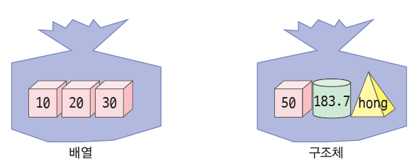
배열과 구조체
같은 타입의 원소들을 묶는다.
서로 다른 타입의 원소들을 묶을 수 있다.

Slide 4
구조체 선언
구조체 선언 형식
태그(tag): 이름
struct 태그 {
자료형 멤버1;
자료형 멤버2;
...
};
struct student {
int number;
char name[10];
double grade;
};
멤버(필드)

Slide 5
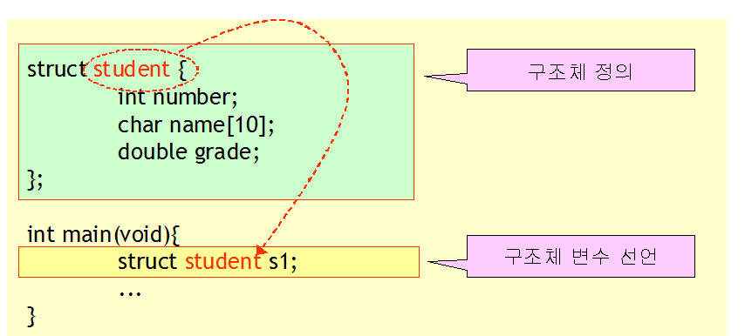
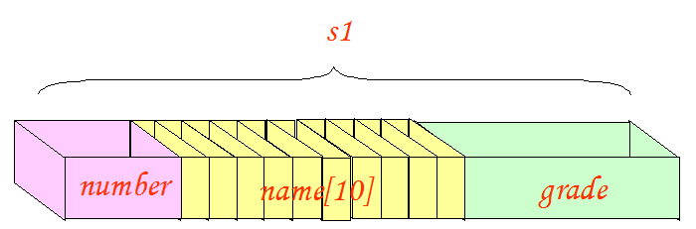
구조체 변수 선언
구조체 정의(선언)와 구조체 변수 선언은 다름
구조체 정의: 사용자 정의 자료형 선언

Slide 6
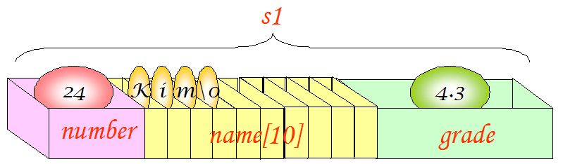
구조체의 초기화
중괄호를 이용하여 초기값을 나열한다.
struct student {
int number;
char name[10];
double grade;
};
struct student s1 = { 24, "Kim", 4.3 };

Slide 7
구조체 멤버 참조
구조체 멤버 참조 연산자: .
struct student {
int number;
char name[10];
double grade;
};
struct student s1;
s1.number = 24;
strcpy(s1.name, "Kim");
s1.grade = 4.3;

Slide 8

예제: 구조체
#include <stdio.h>
struct student {
int number;
char name[10];
double grade;
};
int main(void) {
struct student s;
s.number = 20230001;
strcpy(s.name,"홍길동");
s.grade = 4.3;
printf("학번: %d\n", s.number);
printf("이름: %s\n", s.name);
printf("학점: %.2f\n", s.grade);
return 0;
}
구조체 선언
구조체 변수 선언
구조체 멤버 참조
학번: 20230001
이름: 홍길동
학점: 4.30

Slide 9
예제: 구조체 입력
#include <stdio.h>
struct student {
int number;
char name[10];
double grade;
};
int main(void) {
struct student s;
printf("학번을 입력하시오: ");
scanf("%d", &s.number);
printf("이름을 입력하시오: ");
scanf("%s", s.name);
printf("학점을 입력하시오(실수): ");
scanf("%lf", &s.grade);
printf("\n학번: %d\n", s.number);
printf("이름: %s\n", s.name);
printf("학점: %.2f\n", s.grade);
return 0;
}
구조체 멤버의 주소 전달
학번을 입력하시오: 20230001
이름을 입력하시오: 홍길동
학점을 입력하시오(실수): 4.3
학번: 20230001
이름: 홍길동
학점: 4.30

Slide 10
중첩 구조체
struct date {
int month;
int day;
int year;
};
s1
number
name
dob
grade
struct student {
int number;
char name[10];
struct date dob; // 구조체 안에 구조체 포함
double grade;
};
month
day
year
struct student s1;
s1.dob.month = 3;
s1.dob.day = 29;
s1.dob.year = 1983;

Slide 11
예제: 구조체 중첩
#include <stdio.h>
struct point { int x, y; };
struct rect { struct point p1, p2; };
int main(void) {
struct rect r;
int w, h, area, peri;
printf("왼쪽 상단의 좌표를 입력하시오: ");
scanf("%d %d", &r.p1.x, &r.p1.y);
printf("오른쪽 하단의 좌표를 입력하시오: ");
scanf("%d %d", &r.p2.x, &r.p2.y);
w = r.p2.x - r.p1.x; h = r.p2.y - r.p1.y;
area = w * h; peri = 2 * (w + h);
printf("면적은 %d이고 둘레는 %d입니다.\n", area, peri);
return 0;
}
x
r
p1
p2
x : 1
y : 1
x : 6
y : 6
y
왼쪽 상단의 좌표를 입력하시오: 1 1
오른쪽 하단의 좌표를 입력하시오: 6 6
면적은 25이고 둘레는 20입니다.

Slide 12
구조체 변수의 대입과 비교
같은 타입의 구조체 변수끼리 대입은 가능하지만 비교는 불가능
struct point { int x, y; };
int main(void) {
struct point p1 = { 10, 20 };
struct point p2 = { 30, 40 };
p2 = p1; // 대입 가능
if (p1 == p2) // 비교 불가능 → 컴파일 오류!!
printf("p1과 p2가 같습니다.");
if (p1.x == p2.x && p1.y == p2.y) // 올바른 비교
printf("p1과 p2가 같습니다.");
return 0;
}

Slide 13
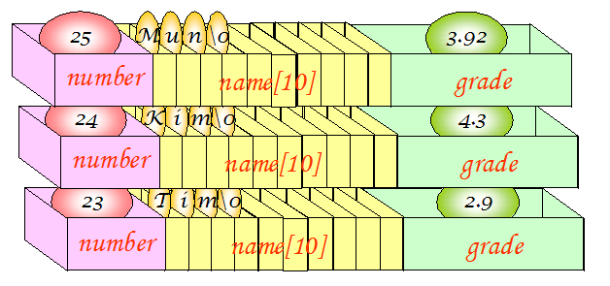
구조체 배열
구조체 배열의 선언
struct student {
int number;
char name[10];
double grade;
};
struct student list[3];
list[1].number = 24;
strcpy(list[1].name, "Kim");
list[1].grade = 4.3;
구조체 배열의 초기화
struct student list[3] = {
{ 25, "Mun", 3.92 },
{ 24, "Kim", 4.3 },
{ 23, "Tim", 2.9 }
};

Slide 14
예제: 구조체 배열
#include <stdio.h>
#define SIZE 3
struct student {
int number;
char name[20];
double grade;
};
int main(void) {
struct student list[SIZE];
int i;
for (i = 0; i < SIZE; i++) {
printf("학번을 입력하시오: ");
scanf("%d", &list[i].number);
printf("이름을 입력하시오: ");
scanf("%s", list[i].name);
printf("학점을 입력하시오(실수): ");
scanf("%lf", &list[i].grade);
}
for (i = 0; i < SIZE; i++)
printf("학번: %d, 이름: %s, 학점: %f\n", list[i].number, list[i].name, list[i].grade);
return 0;
}
학번을 입력하시오: 20070001
이름을 입력하시오: 홍길동
학점을 입력하시오(실수): 4.3
학번을 입력하시오: 20070002
이름을 입력하시오: 김유신
학점을 입력하시오(실수): 3.92
학번을 입력하시오: 20070003
이름을 입력하시오: 이성계
학점을 입력하시오(실수): 2.87
학번: 20070001, 이름: 홍길동, 학점: 4.300000
학번: 20070002, 이름: 김유신, 학점: 3.920000
학번: 20070003, 이름: 이성계, 학점: 2.870000

Slide 15
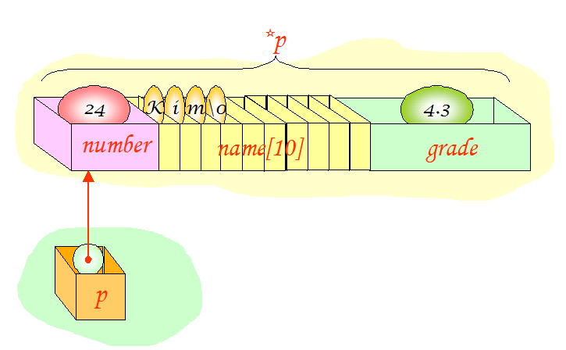
구조체를 가리키는 포인터
struct student {
int number;
char name[10];
double grade;
};
struct student s = { 20070001, "홍길동", 4.3 };
struct student* p = &s; // 구조체 포인터
printf("학번=%d, 이름=%s, 학점=%f \n", (*p).number, (*p).name, (*p).grade);
n
int n = 3;
struct s {
int* ptr;
…
} p;
p.ptr = &n;
*p.ptr = 4;
// *(p.ptr) = 4; ➔ n = 4;
p
ptr
…
3 → 4

Slide 16
-> 연산자
-> : 포인터로 구조체 멤버를 참조할 때 사용 (*p).member ➔ p->member
#include <stdio.h>
struct student {
int number;
char name[20];
double grade;
};
int main(void) {
struct student s = { 20070001, "홍길동", 4.3 };
struct student* p = &s;
printf("학번=%d, 이름=%s, 학점=%f \n", s.number, s.name, s.grade);
printf("학번=%d, 이름=%s, 학점=%f \n", (*p).number, (*p).name, (*p).grade);
printf("학번=%d ,이름=%s, 학점=%f \n", p->number, p->name, p->grade);
return 0;
}
학번=20070001, 이름=홍길동, 학점=4.300000
학번=20070001, 이름=홍길동, 학점=4.300000
학번=20070001, 이름=홍길동, 학점=4.300000

Slide 17
포인터를 멤버로 가지는 구조체
#include <stdio.h>
struct date { int month, day, year; };
struct student {
int number;
char name[20];
double grade;
struct date* dob;
};
int main(void) {
struct date d = { 3, 20, 1980 };
struct student s = { 20070001, "Kim", 4.3, &d }; // s.dob = &d;
printf("학번: %d\n", s.number);
printf("이름: %s\n", s.name);
printf("학점: %f\n", s.grade);
printf("생년월일: %d년 %d월 %d일\n", s.dob->year, s.dob->month, s.dob->day);
return 0;
}
s
number
name
grade
dob
month
day
year
학번: 20070001
이름: Kim
학점: 4.300000
생년월일: 1980년 3월 20일

Slide 18
구조체와 함수
구조체를 함수의 인자로 전달 가능: 복사본 전달
구조체가 크면 시간과 메모리 측면에서 비효율적
구조체의 포인터를 함수의 인자로 전달하는 경우
시간과 메모리 절약 가능, 원본 훼손 가능
읽기만 하고 변경하지 않는 경우: const 선언 – 포인터를 통한 구조체 변경 방지
함수에서 구조체 반환 가능: 복사본 반환
함수에서 구조체 포인터를 반환하는 경우
void f(struct student s) { … }
void f(struct student* p) { … }
void f(const struct student* p) { … }
struct student f( … ) { struct student s; … return s; }
struct student* f(struct student* p) { … return p; }

Slide 19
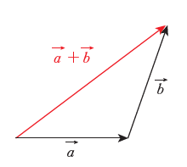
예제: 구조체 인자와 구조체 반환
#include <stdio.h>
struct vector { double x, y; };
struct vector get_vector_sum(struct vector a, struct vector b);
int main(void) {
struct vector a = { 2.0, 3.0 }, b = { 5.0, 6.0 }, sum;
sum = get_vector_sum(a, b);
printf("벡터의 합은 (%f, %f)입니다.\n", sum.x, sum.y);
return 0;
}
struct vector get_vector_sum(struct vector a, struct vector b) {
struct vector result;
result.x = a.x + b.x;
result.y = a.y + b.y;
return result;
}
벡터의 합은 (7.000000, 9.000000)입니다.

Slide 20
예제: 구조체 포인터 인자
#include <stdio.h>
struct vector { double x, y; };
void vector_input(struct vector* p);
void vector_output(const struct vector* p);
int main(void) {
struct vector v;
vector_input(&v);
vector_output(&v);
return 0;
}
void vector_input(struct vector* p) {
printf("벡터 입력: ");
scanf("%lf %lf”, &p->x, &p->y);
}
void vector_output(const struct vector* p) {
printf("(%g, %g)", p->x, p->y);
}
벡터 입력: 1.2 3.4
(1.2, 3.4)

Slide 21
예제: 구조체 포인터 반환
#include <stdio.h>
struct vector { double x, y; };
struct vector* vector_input(struct vector* p);
void vector_output(const struct vector* p);
int main(void) {
struct vector v;
vector_output(vector_input(&v));
return 0;
}
struct vector* vector_input(struct vector* p) {
printf("벡터 입력: ");
scanf("%lf %lf", &p->x, &p->y);
return p;
}
void vector_output(const struct vector* p) {
printf("(%g, %g)", p->x, p->y);
}
벡터 입력: 1.2 3.4
(1.2, 3.4)

